Slide 1

Форензика мрежног саобраћаја помоћу Wireshark-a
Студент:
Петар Коматина бр. инд. 1932
Професор:
Проф. Др. Братислав Предић

Slide 2
Увод
Форензика мрежног саобраћа подразумева посматрање комуникације између две машине са циљем утврђивања да ли постоје неправилности у комуникацији.
Нежељени гости тј. мрежни криминалнци могу напасти мрежу, док тим задужен за безбедност користи софтверске алате ради идентификовања и спречавања напада.
Једни од алата који се користе су: Wireshark, TcpDump и CloudShark.

Slide 3
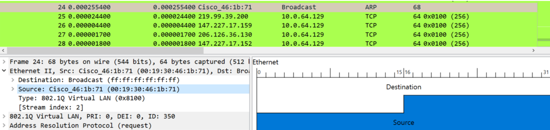
Wireshark
Представља стандард за анализу мрежног саобраћаја. Преко визуелног корисничког интефејса пружа увид у протоколе и заглавља пакета.
Приликом покретања апликације, једноставним одабиром мрежне картице снимају се пакети који кроз њу пролазе.
Постоје напред не опције за бржи преглед конверзације између машина, филтрирање саобраћаја, цртање графова и генерисање статистике.

Slide 4
TcpDUMP
Командно линијски алат који омогућава да се у реалном времету прате пакети који пролазе кроз изабрани мрежни интерфејс.
Користи се "BPF" (Berkelez Packet Filter) за лимитирање саобраћаја.
Подржава "promiscuous mode".
Користи се за рад на серверима.
Нема графичког интерфејса.

Slide 5
Cloudshark
Алат који омогућава преглед пакета преко веб претраживача.
Могуће је фајл окачити локално или преко URL-a.
Није неопходна локална инсталација.
Нуди "API" за преузимање пакета, сортирање, дељење пакета са другим корисницима и др.
curl -s https://www.cloudshark.org/api/v1/<token_id>/download<capture_id> > example.cap

Slide 6
Табела поређења софтверских алата
Алат | Wireshark | Tcpdump | Cloudshark
Тип алата | GUI | CLI | Веб
Цена | Бесплатан | Бесплатан | Плаћа се
Филтрирање | BPF и display | BPF | Display
Могућност | Подржава 1100 протокола | Брзина и поузданост | Брзо дељење
Безбедност | Средња / Висока | Средња | Висока
Број послова на indeed.com | Око 1100 | Око 200 | Нема
Познавање технологије "Wireshark" и "Tcpdump" повећавају се број послова и плата на годишњем нивоу према информацијама на "Indeed.com"

Slide 7
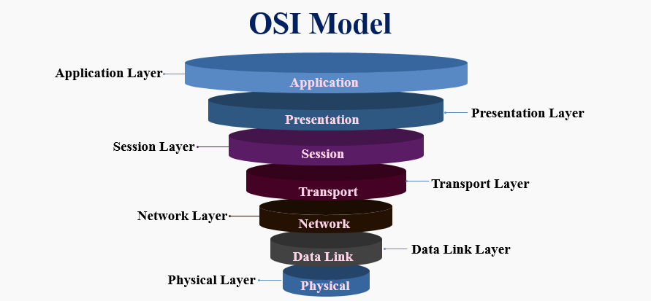
Теоријска позадина

Slide 8
Протоколи OSI модела
Линк слој: ARP, PPP
Мрежни слој: IP, IPsec, ICMP
Транспортни слој: TCP, UDP
Сесијски слој: RPC, PPTP
Презентациони слој: TLS/SSL
Апликациони слој: HTTP/HTTPS, SMTP, DNS, DHCP, SSH

Slide 9
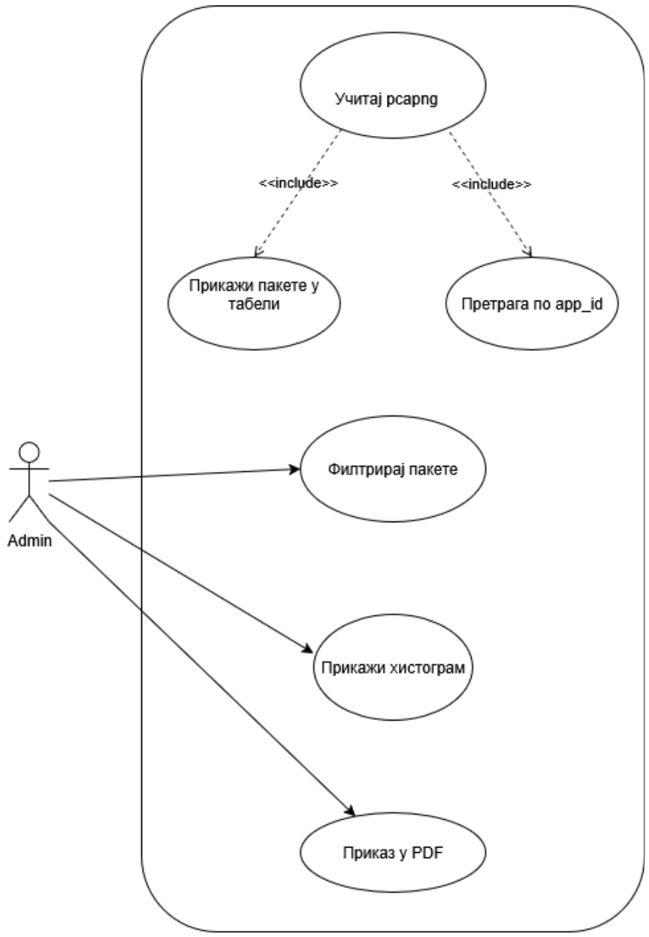
Практични део - Use case дијаграм

Slide 10
ограничења
Систем не може прихватити велике количине "pcap" фајла.
Апликација учитава из кода фајл. Нема дугме "import".
Апликација ради са "IPv4" протоколом и омогућује преглед "TCP" конекције.
Недовољно квалитетан визуелни приказ приликом извоза у "PDF" формат .
Ограничења флексибилности употребе. Тражи се искључиво параметар "app id".
Ограничен број доступних филтера за филтрирање пакета.

Slide 11
Референеце
Wireshark: https://www.wireshark.org/docs/wsug_html_chunked/ChapterIntroduction.html#ChIntroWhatIs
Tcpdump: https://www.redhat.com/en/blog/introduction-using-tcpdump-linux-command-line
CloudShark: https://support.qacafe.com/cloudshark/api/
OSI модел: https://www.geeksforgeeks.org/computer-networks/open-systems-interconnection-model-osi/

Slide 12
Хвала вам на пажњи!

